Slide 1
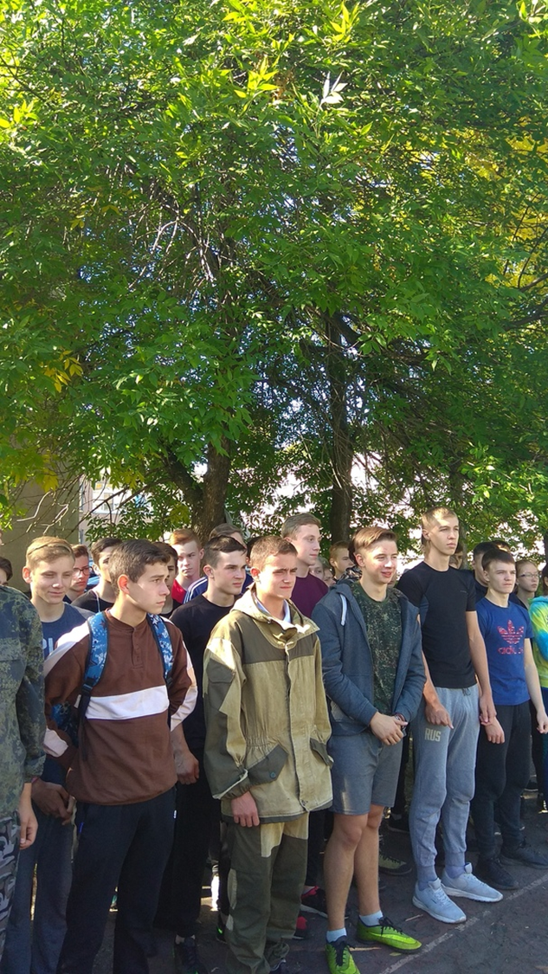
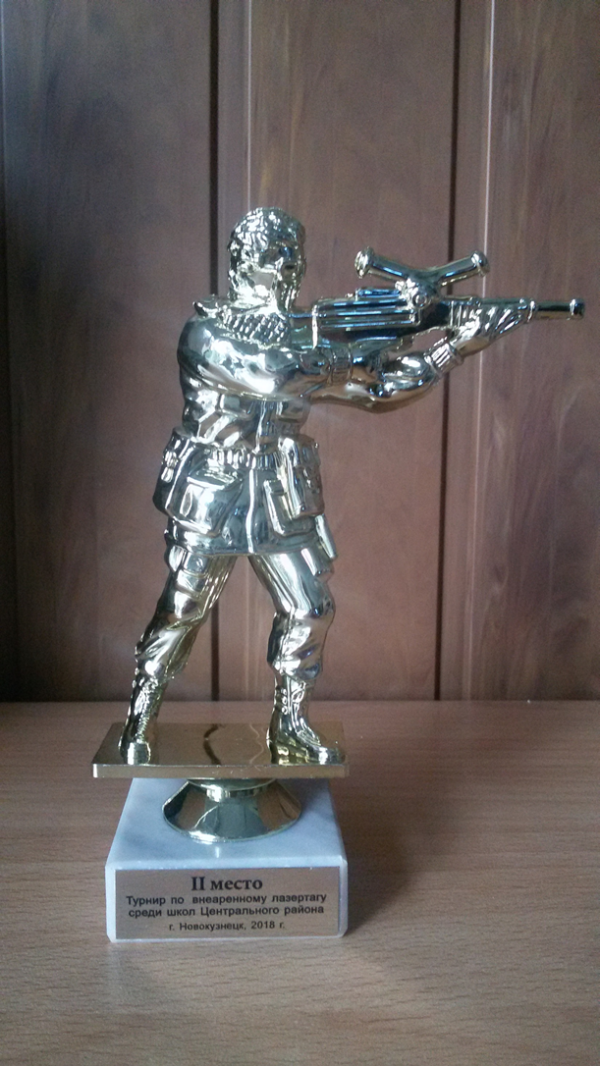
Районный конкурс-турнир по внеаренному лазертагу 20 сентября 2018 года
1 | Денисов Ефим | 10 В
2 | Торбоков Артем | 10 Б
3 | Мысков Данила | 10 Б
4 | Овсянников Денис | 10 В
5 | Петров Денис | 10 В
6 | Тарасов Владимир | 10 Б
7 | Филатов Степан | 10 Б
8 | Шестаков Максим | 10 А
9 | Чернов Федор | 10 Б
10 | Плавских Александр | 10 А
2 МЕСТО
ПОЗДРАВЛЯЕМ!!!

Slide 2
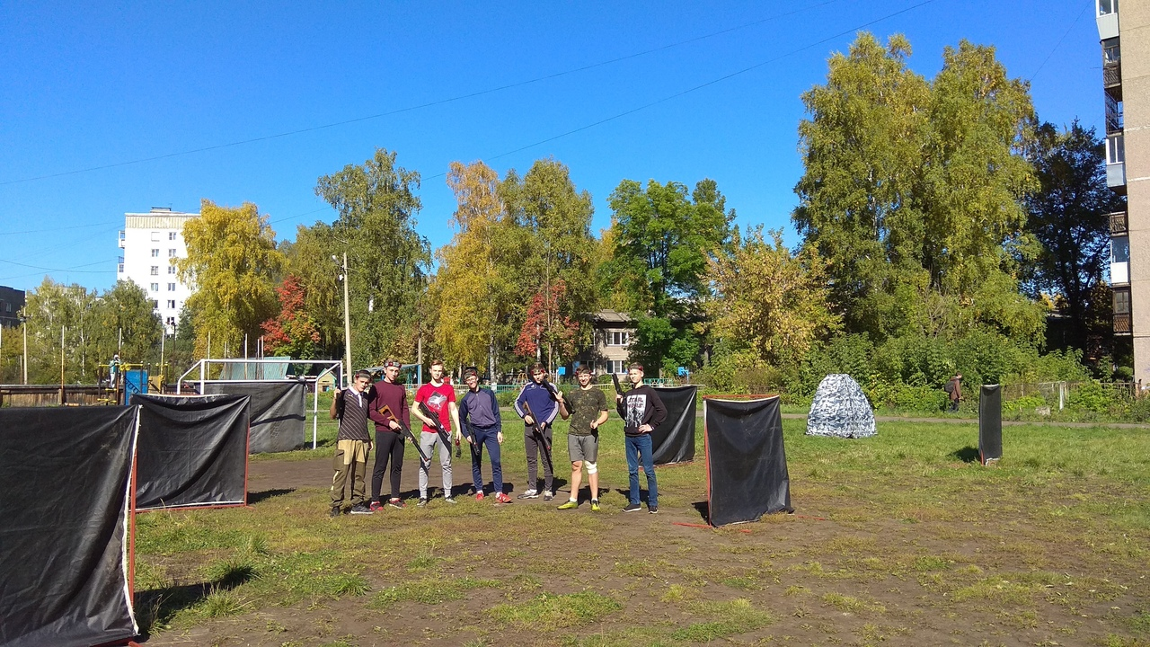

Slide 3
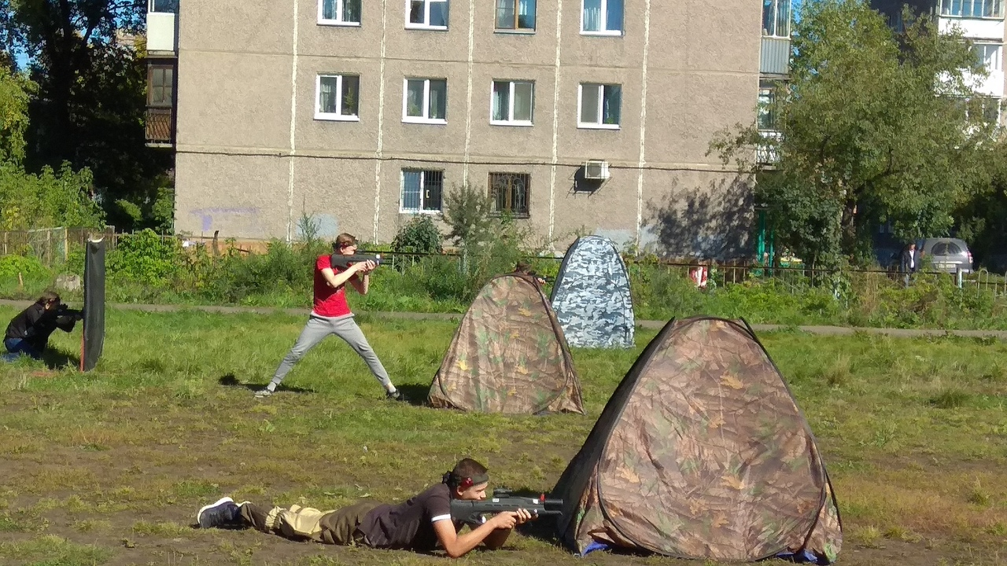

Slide 4
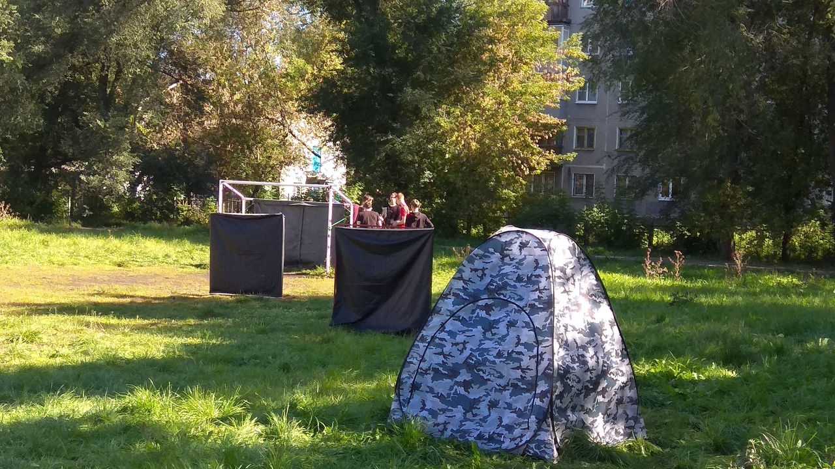

Slide 5
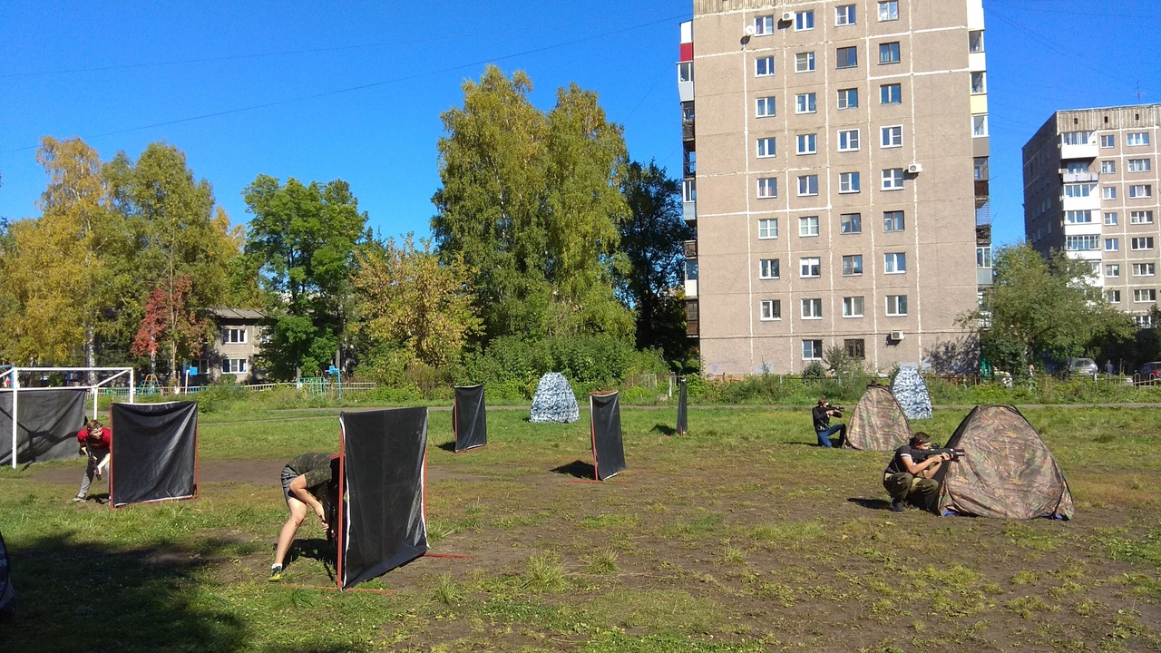

Slide 6
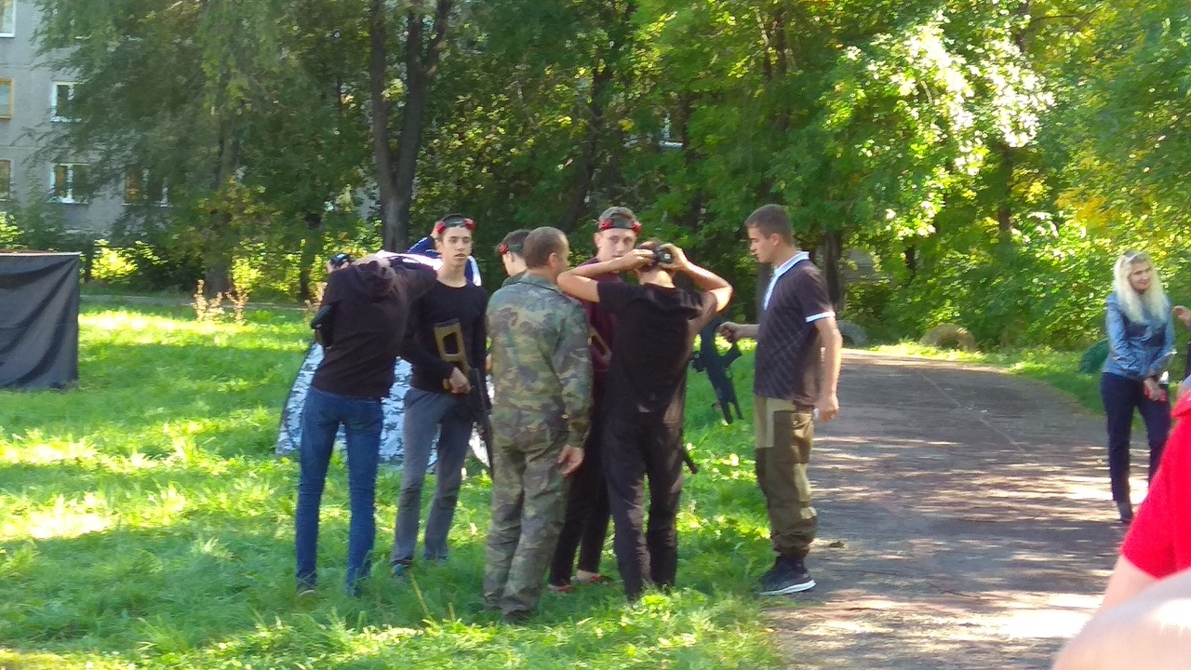

Slide 7
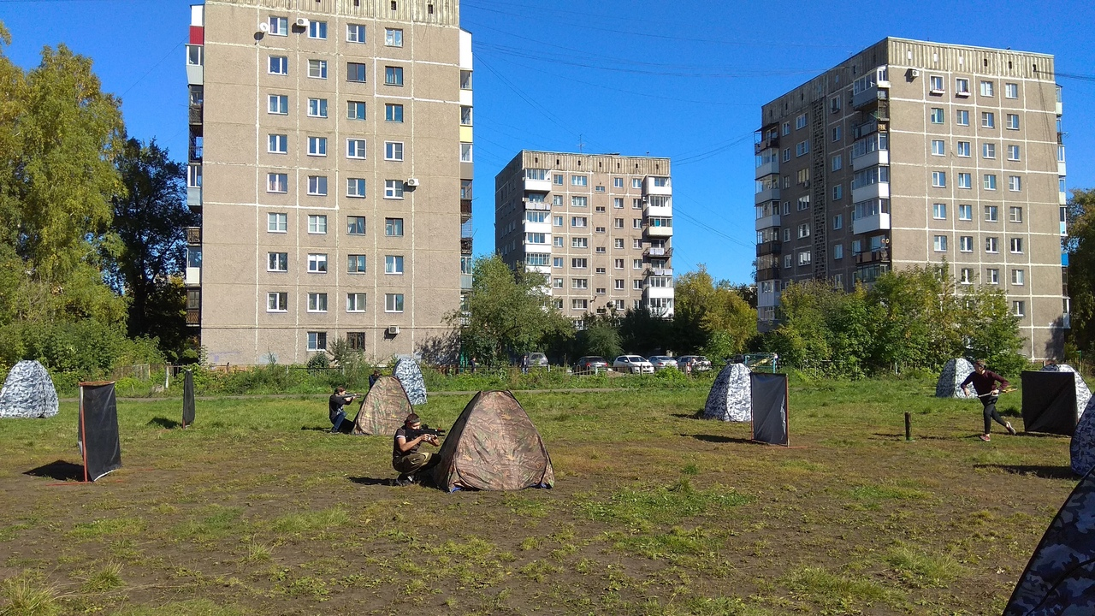

Slide 8
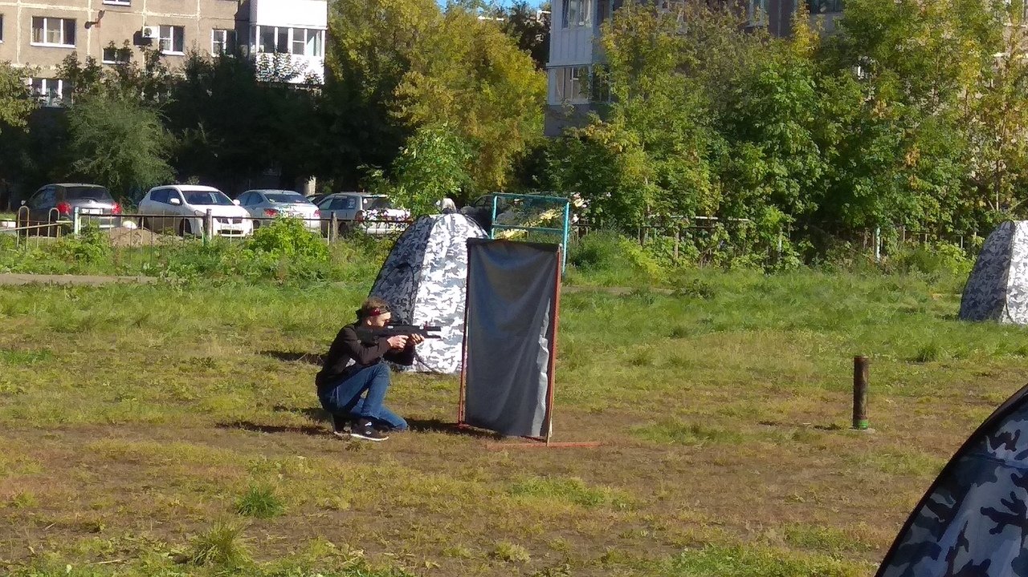

Slide 9
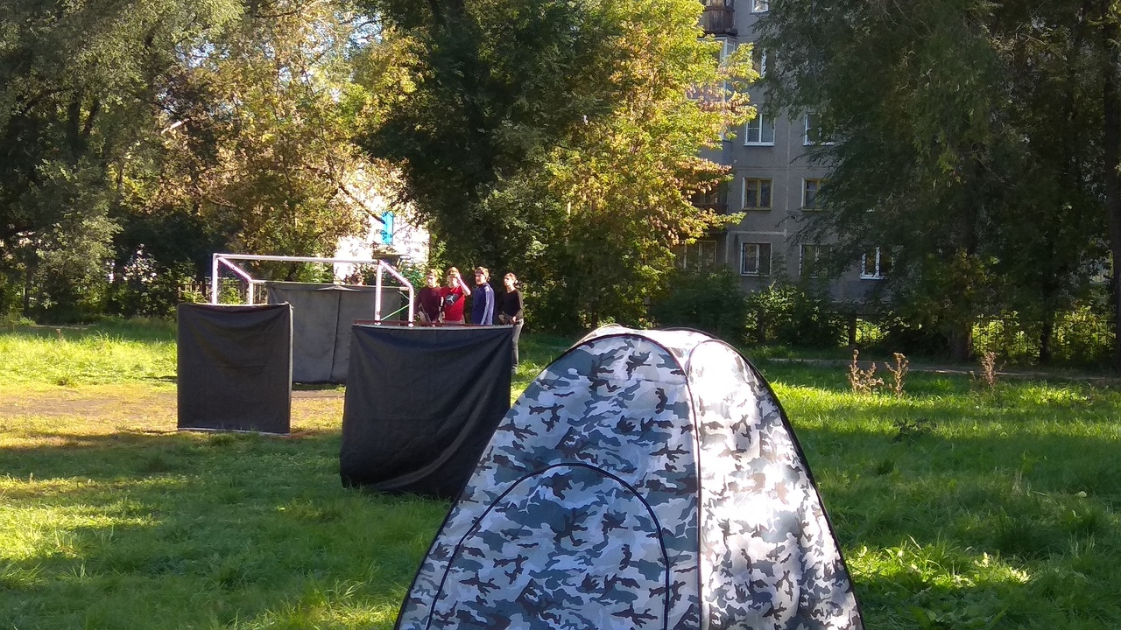

Slide 10
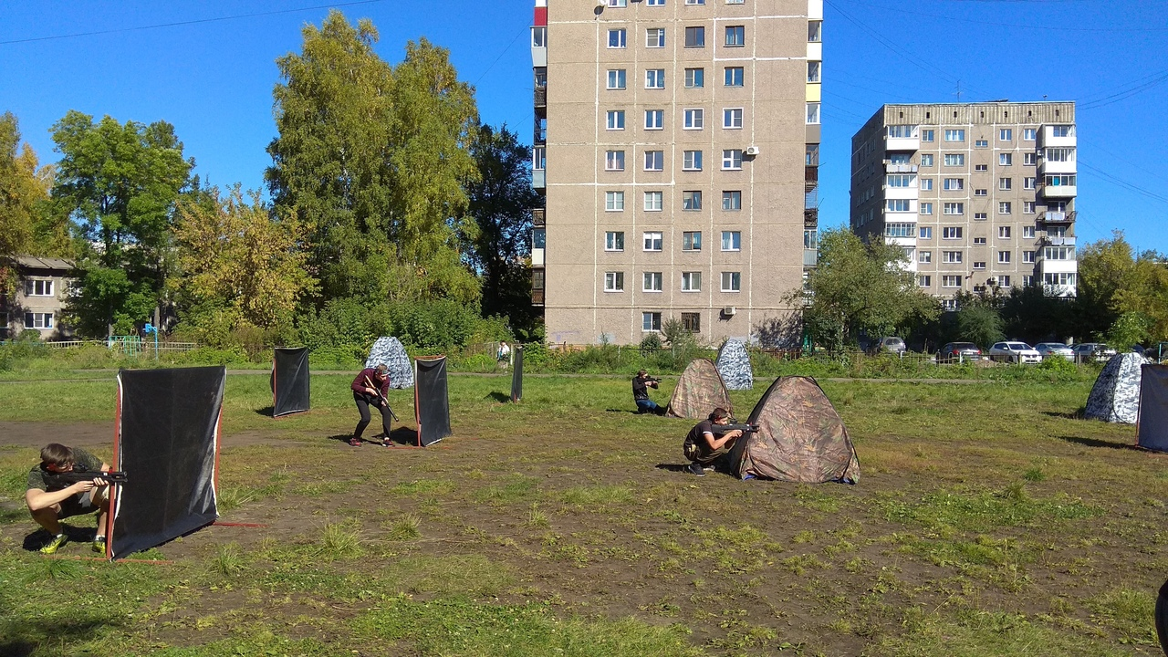

Slide 11
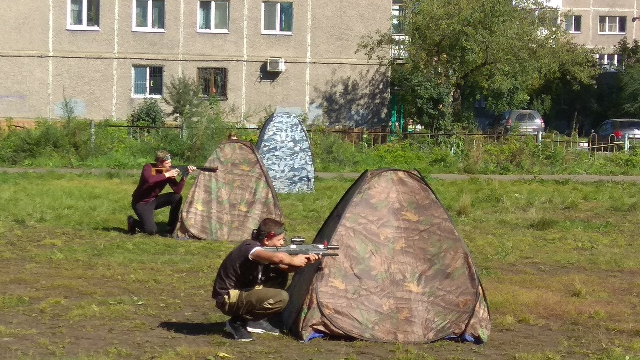

Slide 12
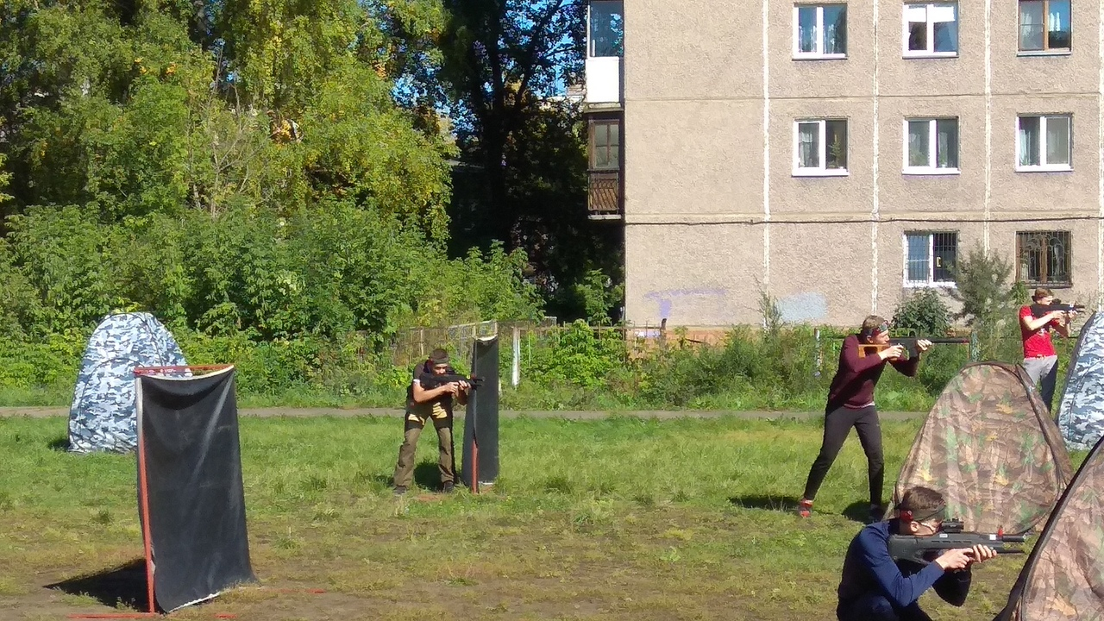

Slide 13
